Slide 1

INICIO

Slide 2


EXPOSITOR: CONSULTOR : DANIEL FERNANDO LOZA SANTA CRUZ
Correos:
dlozas2016@gmail.com
dlozas2011@hotmail.com
lozadaniel2020@gmail.com
Canal de YouTube:
https://www.youtube.com/@daniellozasantacruz

Slide 3



Logro de la Unidad
Importancia
Al finalizar la unidad, el estudiante es capaz de realizar una validación de datos.
El estudiante utiliza las clases, métodos y validaciones para encontrar los datos que están en una base de datos.

Slide 4

Sesión 6
Clase PreparedStatement
Verificación de Existencia del Alumno

Slide 5

Logro de Sesión
Al terminar la sesión, el alumno:
Aprende a implementar validaciones de búsqueda con clases, para verificar la existencia de un registro, utilizando las sentencias Transact SQL.

Slide 6
Clase PreparedStatement

Slide 7
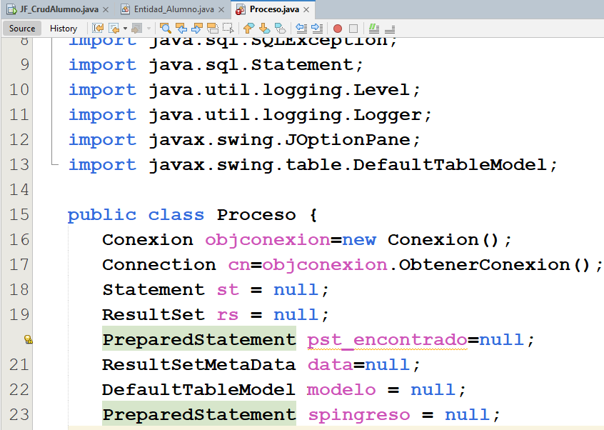

Se declara una variable de tipo PreparedStatement, con el nombre: pst_encontrado y se inicializa con un valor: null.

Slide 8
Verificación de Existencia del Alumno

Slide 9
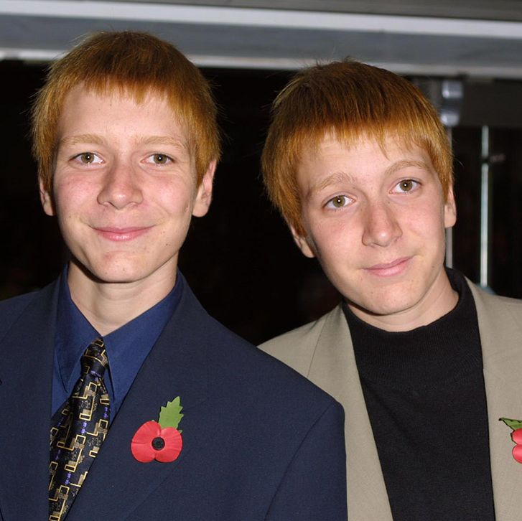

Se va a generar un método, que permita verificar, si existe un alumno en la base de datos con el código ingresado
Se va Utilizar una consulta SQL para contar los registros que coinciden con el código de alumno y retornara: true si el recuento es mayor que 0, lo que indica que existe al menos un registro con ese código.

Slide 10
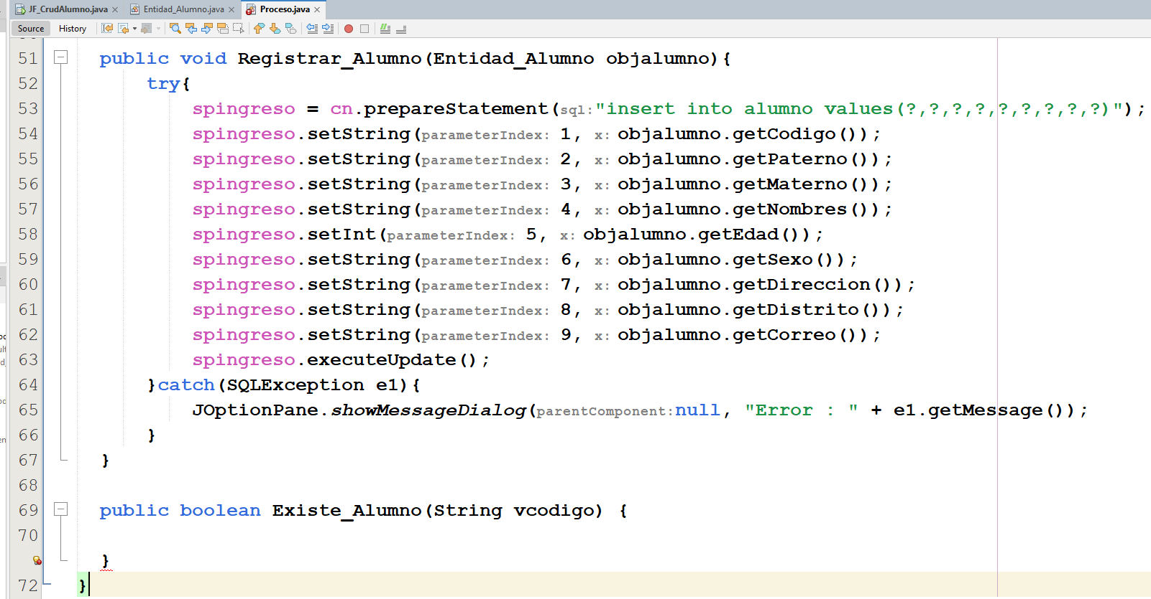
En la clase: Proceso.java
Se crea un parámetro: vcodigo, de tipo String y el método: Existe_Alumno, retorna un valor booleano (true o false)
Se define un método: Existe_Alumno, de tipo boolean

Slide 11
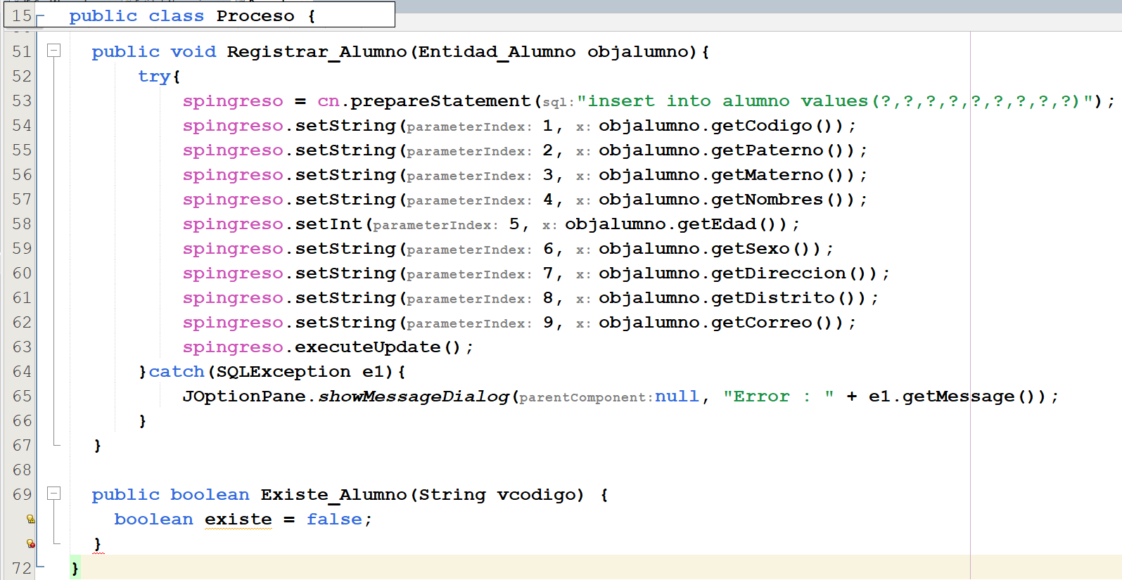
Se declara una variable booleana: existe y se inicializa en false.
Dicha variable se utilizará para indicar si el alumno existe o no en la base de datos.

Slide 12
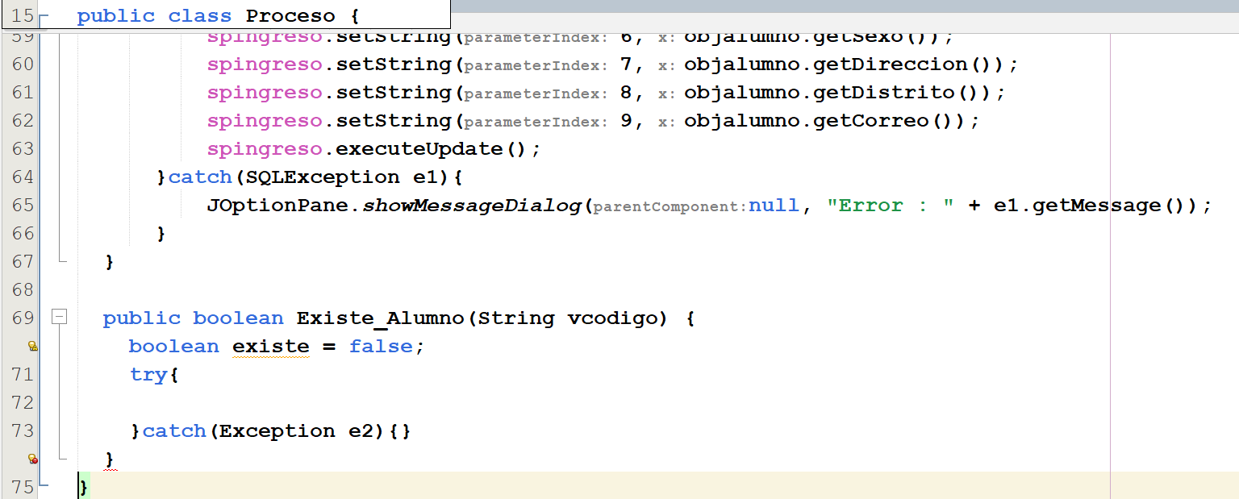
Se utiliza un bloque "try-catch" para manejar posibles excepciones de tipo Exception

Slide 13
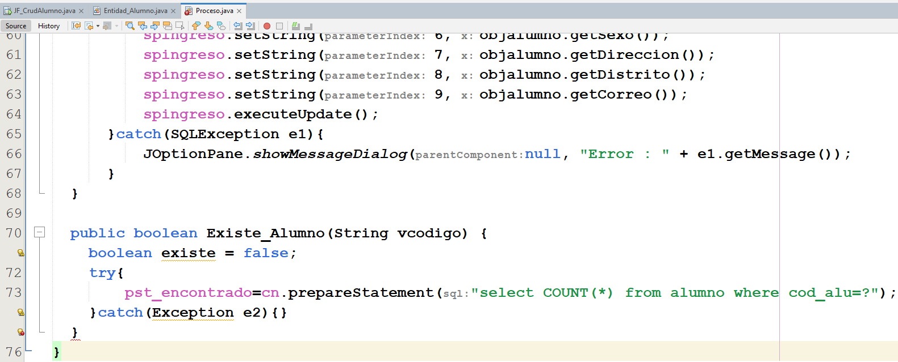
Dentro del bloque: try, se prepara una sentencia SQL utilizando el método: prepareStatement(), de la conexión: cn
La sentencia SQL, selecciona el recuento de registros que coinciden con el código de alumno, proporcionado en la tabla: alumno

Slide 14
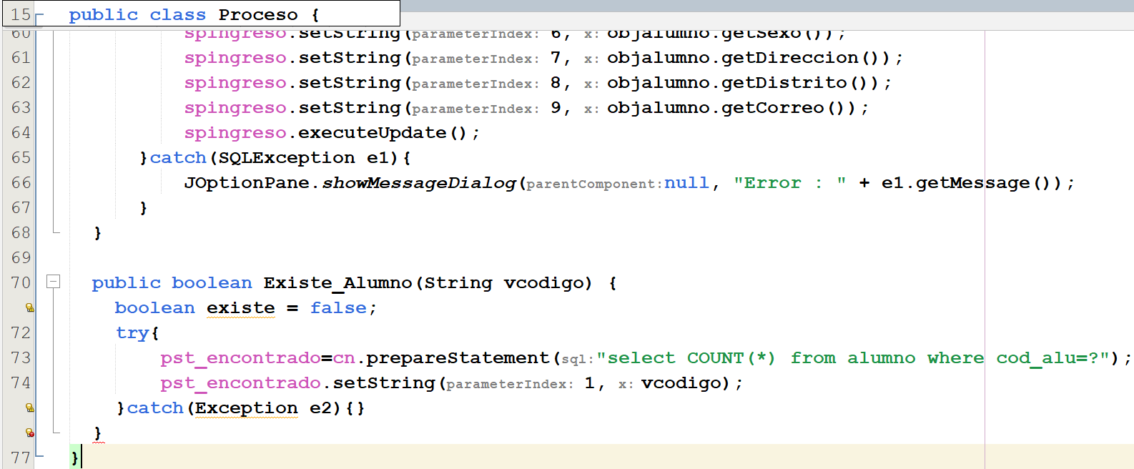
Se establece el valor del parámetro en la sentencia preparada, utilizando el método setString() del objeto : pst_encontrado.
El valor del parámetro se obtiene de la variable vcodigo.

Slide 15
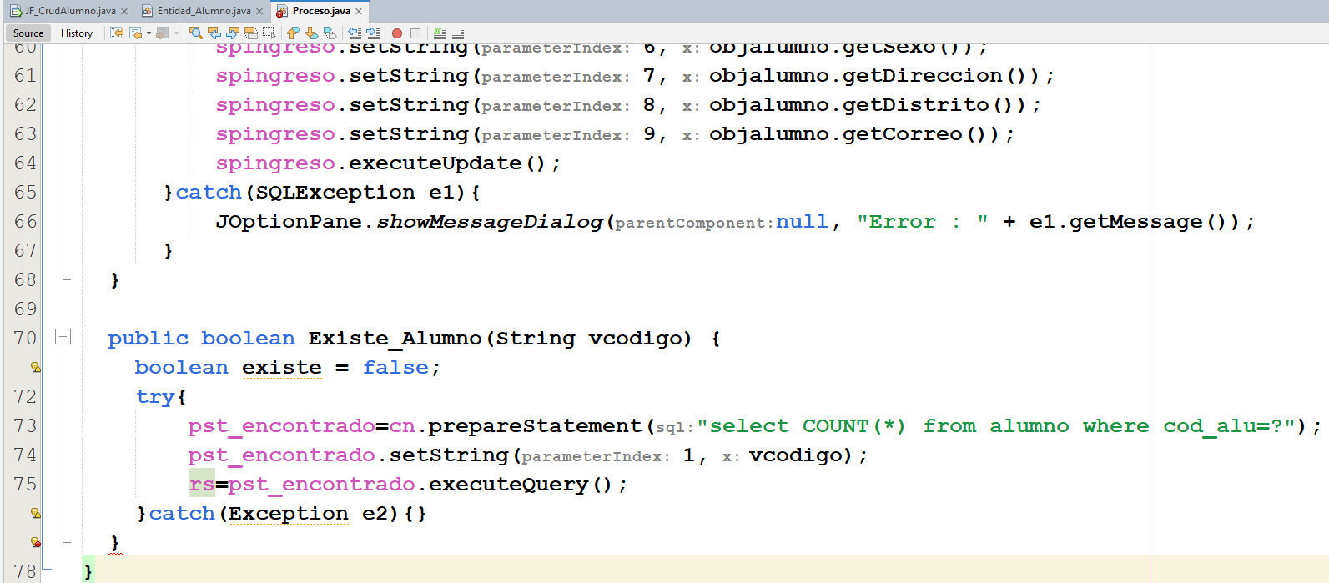
Se ejecuta la consulta utilizando el método: executeQuery(), del objeto pst_encontrado.
El resultado de la consulta se almacena en el objeto rs (ResultSet).

Slide 16
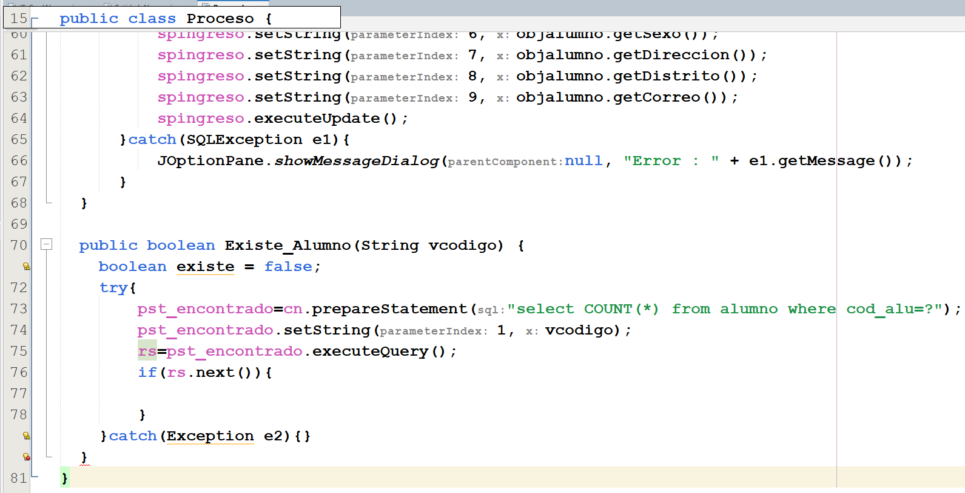
Se verifica si el objeto rs, tiene un resultado utilizando el método next()

Slide 17
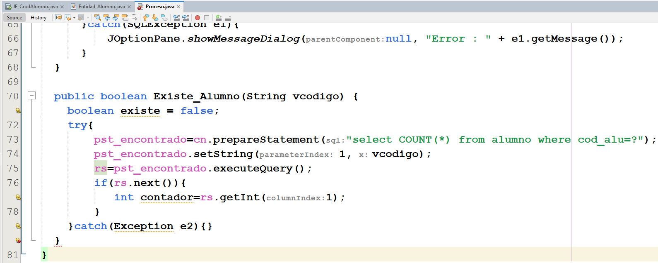
Se obtiene el valor del primer campo: índice 1, del resultado, utilizando el método getInt(), del objeto rs y se almacena en la variable contador.
El método getInt() obtiene el valor de la columna especificada como un entero y lo asigna a la variable contador. Esto se basa en la suposición de que la columna en la posición 1 del resultado de la consulta contiene un valor numérico entero, ya que se utiliza la función COUNT(*) en la consulta SQL para obtener el recuento de registros.

Slide 18
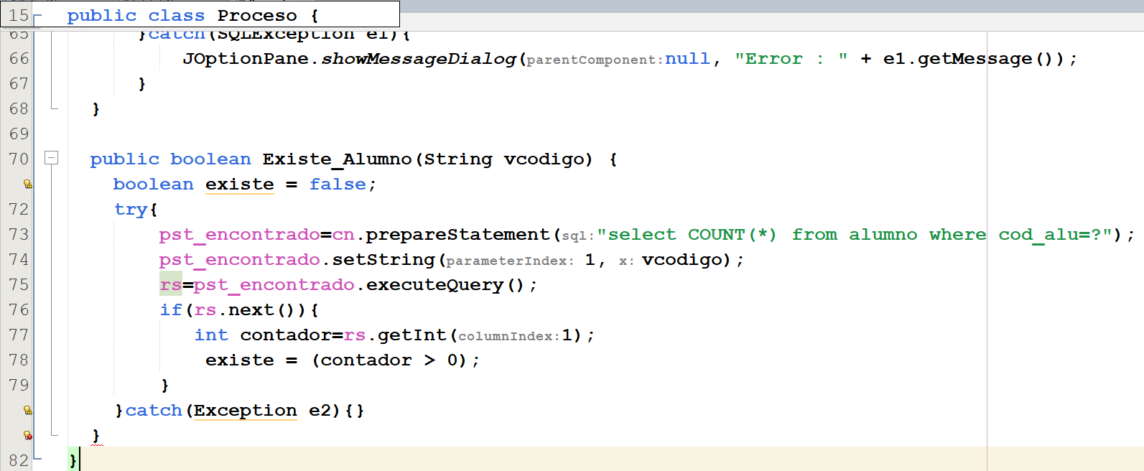
Se verifica si: contador, es mayor que 0.
Si es así, significa que hay al menos un registro con el código de alumno proporcionado, por lo que se establece la variable: existe en true.

Slide 19
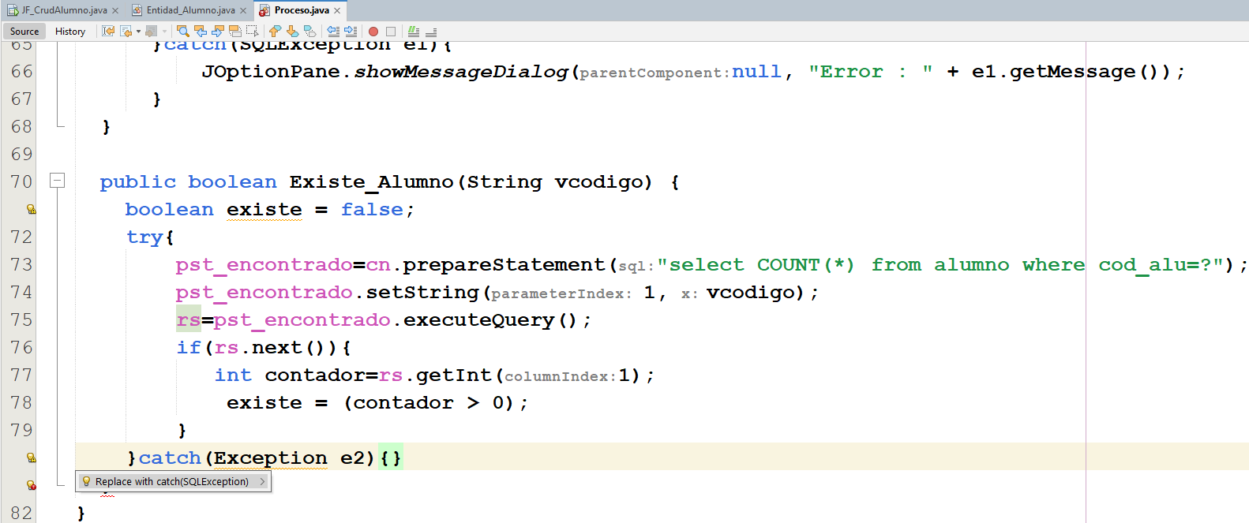
Clic en la opción
Clic en el icono

Slide 20
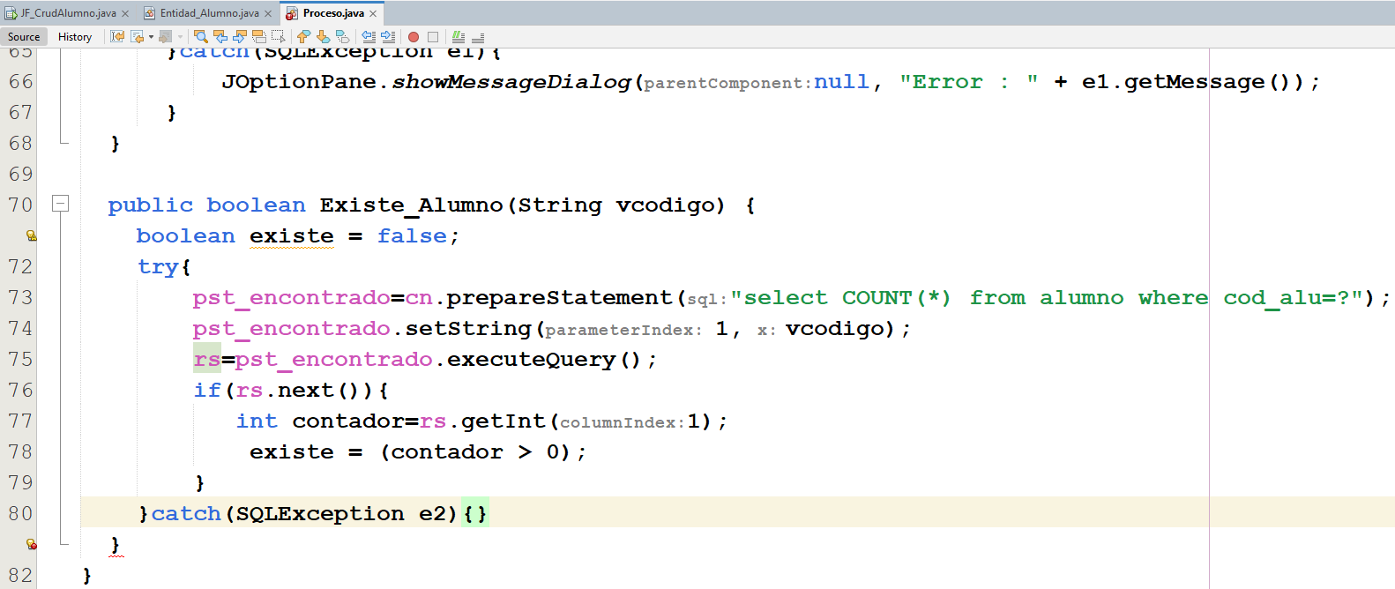
Cambio de clase: SQLException
Se capturan posibles excepciones de tipo SQLException dentro del bloque "catch", pero no se realiza ninguna acción específica.

Slide 21
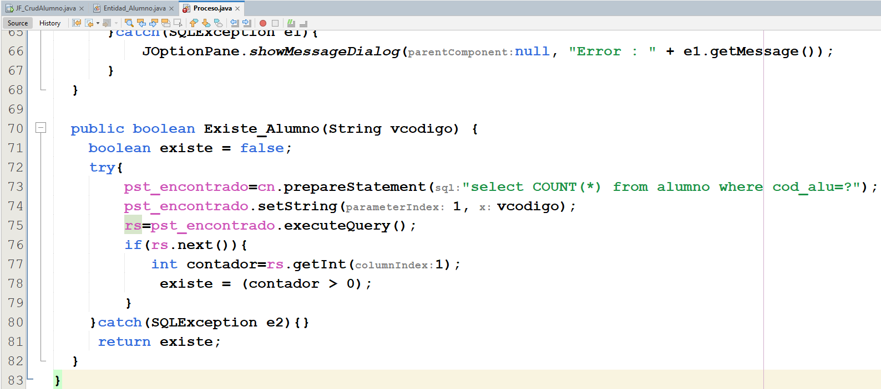
Se retorna el valor de la variable: existe, que indica si existe o no, un alumno con el código que se encuentra en la base de datos.

Slide 22
CIERRE

Slide 23

CIERRE
¿Qué aprendí en esta sesión de aprendizaje?
¿Cómo definir y utilizar clases en Java, para realizar una búsqueda?
¿Cuáles son los pasos para ejecutar instrucciones Transact SQL, para la búsqueda de datos existentes?
Notes:
Un arreglo es un conjunto de variables del mismo tipo, que son agrupadas bajo un único
identificador. Cada una de las variables o elementos del arreglo se referencia mediante
un índice que representa la posición del mismo dentro del arreglo.
Un arreglo se utiliza para procesar variables dentro de una observación del paso de
datos. Se usan para realizar cálculos o comparaciones repetitivos sobre variables que se
procesaran o manipularan de forma similar

Slide 24


